Slide 1
İstiğna LâzIm, İktisad Melzum
Risale-i Nur >> Lemalar >> 19. Lema >> İktisat Risalesi

Slide 2
كُلُوا وَاشْرَبوُا وَلاَ تُسْرِفُو
Yiyin, için, fakat israf etmeyin.” A’râf Sûresi, 7:31.

Slide 3
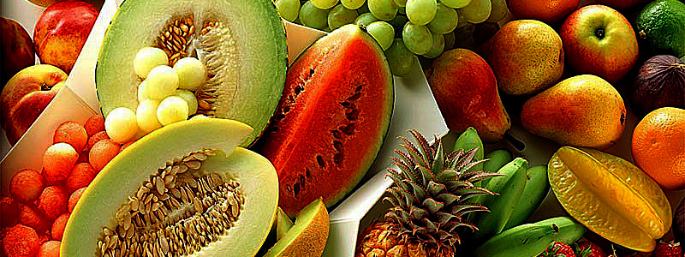
BİRİNCİ NÜKTE
Hâlık-ı Rahîm, nev-i beşere verdiği nimetlerin mukabilinde şükür istiyor. İsraf ise şükre zıttır, nimete karşı hasâretli bir istihfaftır. İktisat ise, nimete karşı ticaretli bir ihtiramdır.
Evet, iktisat hem bir şükr-ü mânevî, hem nimetlerdeki rahmet-i İlâhiyeye karşı bir hürmet, hem kat’î bir surette sebeb-i bereket, hem bedene perhiz gibi bir medar-ı sıhhat, hem mânevî dilencilik zilletinden kurtaracak bir sebeb-i izzet, hem nimet içindeki lezzeti hissetmesine ve zâhiren lezzetsiz görünen nimetlerdeki lezzeti tatmasına kuvvetli bir sebeptir. İsraf ise, mezkûr hikmetlere muhalif olduğundan, vahîm neticeleri vardır.

Slide 4
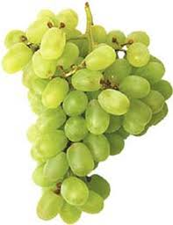
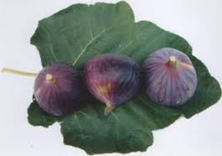
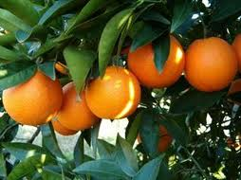
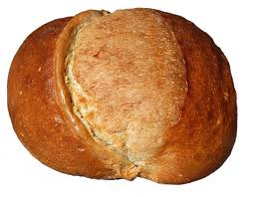
NİMETLERİN MUKABİLİNDE ŞÜKÜR İSTENİYOR
Nimetler iki tarzdadır, biri umumi diğeri hususi olmak üzere teneffüs ettiğimiz hava- dağlar denizler karalar gibi, birde hususi gelen nimetler var; yediğimiz ekmek, içtiğimiz su, kazandığımız para, nimet olarak neyimiz varsa, bunları helal dairesinde istimalimize izin var ama hayvan gibi sarf etmemize izin yok. Buradaki kontrol kişinin aklına havale edilmiştir. Zaten birçok noktadan istikameti sunnet-i seniyye göstermektedir.

Slide 5
İsraf Şükre zIddIr!
İsraf da adeta Allah’ın ihsanını beğenmemek var. Hafif görmekle tahkir etmek var.
İsraf eden (hâşâ) adeta diyor ki; Ey Allah ben senin bana gönderdiğin bu nimeti beğenmedim, göndere göndere bana bunu mu gönderdin? Manen bu itirazı yapıyor.
Sadece israf etmeyeyim demekle ve israfa dikkat etmekle biz, nimete hürmet etmiş oluruz, Hem manevi şükr-i örfiyi ifa etmiş oluruz, Hem rahmet-i İlâhiye’ye hürmet etmiş ve teşekkür etmiş oluruz. Hem mal ve beden noktasında bereket bulmuş oluruz.
Hem sıhhat bulmuş oluruz, hem zilletten ve dilencilikten kurtulmuş oluruz. Kimseye el açarak kendimizi alçaltmamış oluruz. Hem de nimetlerin asıl lezzetlerini tatmış oluruz.

Slide 6
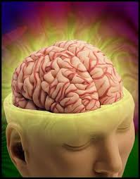
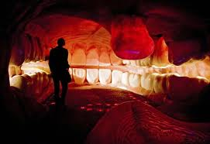
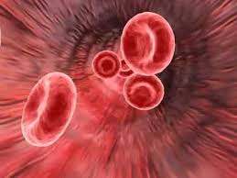
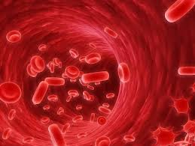
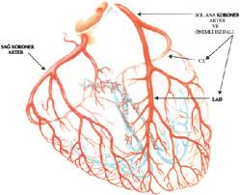
İKİNCİ NÜKTE
Fâtır-ı Hakîm, insanın vücudunu mükemmel bir saray suretinde ve muntazam bir şehir misalinde yaratmış.
Sıradışı muhteşem bir söz. Şehirde polisler ve askerler var vücudumuzda kandaki akyuvarlar var. Şehirde esnaflar var, vücudumuzda kandaki alyuvarlar var. Şehir su ve kanalizasyon şebekesi var. Vücudumuzda su şebekesi olan damarlar ve kanalizasyon şebekesi olan toplardamar ve kalın bağırsaklar var. Şehirde yönetim var, insanda beynin bir tarafı var vücudu yönetir ve hakeza bunlar çoğaltılabilir.

Slide 7
İKİNCİ NÜKTE
Ağızdaki kuvve-i zâikayı bir kapıcı, âsâb ve damarları telefon ve telgraf telleri gibi, kuvve-i zâika ile merkez-i vücuttaki mide ile bir medar-ı muhabereleridir ki, ağza gelen maddeyi o damarlarla haber verir. Bedene, mideye lüzumu yoksa “Yasaktır” der, dışarı atar. Bazan da, bedene menfaati olmamakla beraber, zararlı ve acı ise, hemen dışarı atar, yüzüne tükürür.
Evet, ağzına aldığı meyve bozuksa, tadı mayhoş ise hemen dilden beyne bir sinyal gider,beyin değerlendirmesini yapar ve zararlıdır dışarı at der. Bu haberleşmeler dilden beyne giden damarlar iledir. Hem ağızdaki ne olduğunu tespit eder, hem sağlam ve bozuk haline göre beyne sinyal gönderir. Evet değerlendirme ile ağızdaki gıda zararlı ise hemen dışarıya atar, yüzüne tükürür.

Slide 8
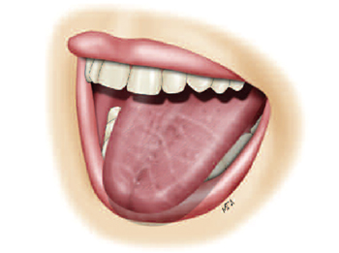
İşte, madem ağızdaki kuvve-i zâika bir kapıcıdır; mide, cesedin idaresi noktasında bir efendi ve bir hâkimdir. O saraya veyahut o şehre gelen ve sarayın hâkimine verilen hediyenin yüz derece kıymeti varsa, kapıcıya bahşiş nev’inden ancak beş derecesi muvafık olur, fazla olamaz. Tâ ki, kapıcı gururlanıp, baştan çıkıp, vazifeyi unutup, fazla bahşiş veren ihtilâlcileri saray dahiline sokmasın.

Slide 9
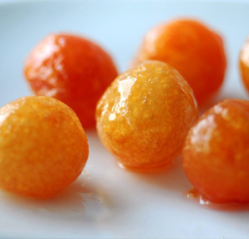
İşte, bu sırra binaen, şimdi iki lokma farz ediyoruz. Bir lokma, peynir ve yumurta gibi mugaddî maddeden kırk para, diğer lokma en âlâ baklavadan on kuruş olsa; bu iki lokma, ağza girmeden, beden itibarıyla farkları yoktur, müsavidirler. Boğazdan geçtikten sonra, ceset beslemesinde yine müsavidirler. Belki, bazan kırk paralık peynir daha iyi besler. Yalnız, ağızdaki kuvve-i zâikayı okşamak noktasında yarım dakika bir fark var. Yarım dakika hatırı için kırk paradan on kuruşa çıkmak ne kadar mânâsız ve zararlı bir israf olduğu kıyas edilsin.
Biz yediklerimizin tadını midemizde almıyoruz, sadece dilimizde alıyoruz ve bizi aldığımız tat beslemez yediklerimizden hazmettiklerimiz besler.
Kuvve-i zaika, tadları hisseden dilimizdir ve bu iki lokmanın tek farkları dilimizde hissettiğimiz tadlarıdır. O da yarım dakika yada daha az iyice çiğnenmezse 5-10 saniye sonra o tadda gidiyor. Şimdi biz bu iki lokmadan hangisini tercih ederiz? Bir lokma peynir yumurta 40 para bir lokma harika bir baklava 10 kuruş yani peynir ve yumurtadan 25 kat pahalı, Evet şimdi biz bu iki lokmadan hangisini tercih ederiz yada etmemiz lazım...İstanbuldaki sanki yedim camii ni akla getiriyor..

Slide 10
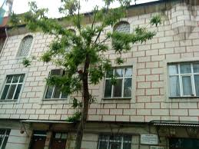
SANKİ YEDİM CAMİİ
Sanki Yedim Camii, İstanbul'un Fatih ilçesinde yer alan, Osmanlı döneminden kalma tarihî bir ibadethanedir.^{[1]} Zeyrek mahallesi, Kirbacı Sokağı'nda yer alan caminin yapılış tarihi ve kimin tarafından yaptırıldığı konusunda kesin bir bilgi yoktur. Rivayete göre Keçecizade Hayreddin adında ortahâlli bir esnaf, Osmanlı döneminde padişahların yaptırdığı Selatin camilerini görüp imrenerek, kendisi de bir cami yaptırmayı diler ve bunun için para biriktirmeye başlar. Canı bir şey istediğinde, almayıp; sanki yedim (varsay ki yedim) diyerek parasını ayrı bir yere koyar. 20 yıl boyunca biriktirdiği paralarla küçük de olsa bir cami yaptırır ve caminin adı halk arasında Sanki Yedim Camii olarak anılmaya başlar

Slide 11
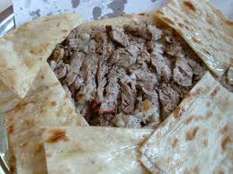
Şimdi, saray hâkimine gelen hediye kırk para olmakla beraber, kapıcıya dokuz defa fazla bahşiş vermek, kapıcıyı baştan çıkarır. “Hâkim benim” der. Kim fazla bahşiş ve lezzet verse onu içeriye sokacak, ihtilâl verecek, yangın çıkaracak. “Aman, doktor gelsin, hararetimi teskin etsin, ateşimi söndürsün” dedirmeye mecbur edecek.
Evet, nefsini baklavaya alıştıran biri midesine gönderdiği gıdalara da faydayı gözetmez, sadece tadı gözetir yani dili memnun eder, onu şımartır. Hâlbuki dil bir kapıcıdır. Kapıcıya ücret verilir ama mideye verilenden fazla verilmez.
İşte, iktisat ve kanaat, hikmet-i İlâhiyeye tevfik-i harekettir; kuvve-i zâikayı kapıcı hükmünde tutup, ona göre bahşiş verir. İsraf ise, o hikmete zıt hareket ettiği için çabuk tokat yer, mideyi karıştırır, iştihâ-yı hakikîyi kaybeder. Tenevvü‑ü et’imeden gelen sun’î bir iştihâ-yı kâzibe ile yedirir, hazımsızlığa sebebiyet verir, hasta eder.
Denizli kebabını çok seviyorum diye hergün yemek, dili
memnun eder ama vücuda ne kadar zarar verir.
Ayda 1-2 kez kırmızı et kafidir, fazlası israftır.

Slide 12
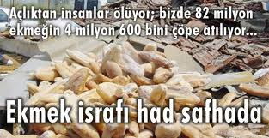
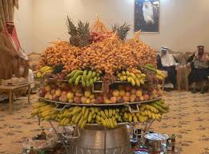
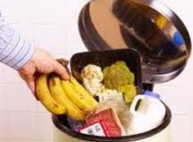
ÜÇÜNCÜ NÜKTE
Sabık İkinci Nüktede, “Kuvve-i zâika kapıcıdır” dedik. Evet, ehl-i gaflet ve ruhen terakki etmeyen ve şükür mesleğinde ileri gitmeyen insanlar için bir kapıcı hükmündedir. Onun telezzüzü hatırı için isrâfâta ve bir dereceden on derece fiyata çıkmamak gerektir.
Gafletle yaşayan insanların akıllıları kuvve-i zaikayı bir kapıcı olarak kullanırlar. Dil onlarda böyle en faydalı olabilir. Kuvve-i zaikanın ziyade lezzet almasına önem verenler; 1 krş.dan 10 krş a çıkan masraf ederler israf ederler zarar ederler. Zevk için, Sabah kahvaltısını Denizlide, Öğle yemeğini İstanbulda, akşam yemeğini İtalya’da yerler. Masaları ve sofraları sürekli 20-30 çeşitle donanmıştır onların.

Slide 13
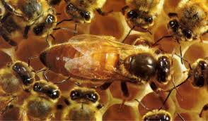
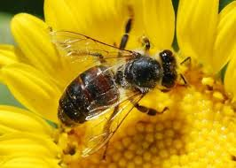
ÜÇÜNCÜ NÜKTE
Fakat, hakikî ehl-i şükrün ve ehl-i hakikatin ve ehl-i kalbin kuvve-i zâikası, Altıncı Sözdeki muvazenede beyan edildiği gibi, kuvve-i zâikası rahmet-i İlâhiyenin matbahlarına bir nâzır ve bir müfettiş hükmündedir.
Eğer insan kuvve-i zaikasını Rahmet-i İlahiyye'nin nimetlerini tatmakta ve tanımakta mübarek bir arı gibi kullansa o zaman dil kapıcı değil müfettiş olur.

Slide 14
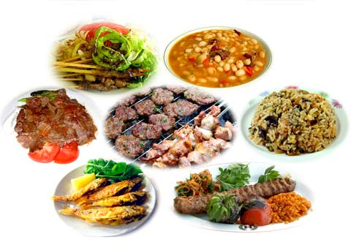
Ve o kuvve-i zâika da taamlar adedince mizancıklarla nimet-i İlâhiyenin envâını tartmak ve tanımak, bir şükr-ü mânevî suretinde cesede, mideye haber vermektir. İşte, bu surette kuvve-i zâika yalnız maddî cesede bakmıyor. Belki kalbe, ruha, akla dahi baktığı cihetle, midenin fevkinde hükmü var, makamı var. İsraf etmemek şartıyla ve sırf vazife-i şükrâniyeyi yerine getirmek ve envâ-ı niam-ı İlâhiyeyi hissedip tanımak kaydıyla ve meşru olmak ve zillet ve dilenciliğe vesile olmamak şartıyla, lezzetini takip edebilir. Ve o kuvve-i zâikayı taşıyan lisanı şükürde istimal etmek için leziz taamları tercih edebilir.
Dilimiz bir meyveyi tadınca mideye “Sonsuz Rahmet-i İlahiye'den harika bir elma geldi” der ve cesed ile mide ona göre hazırlık yaparlar. Limonu gördüğümüzde ağız suyumuzun haberi alır almaz hazırlık yapması gibi. Bu durumda o elmadan sadece mide değil, akıl tefekkur cihetiyle beslenir, kalb zikir manasıyla beslenir, sair latifelerde kendilerine göre gıdalarını alırlar. Bu vazifeyi yaptığında kuvve-i zaika midenin fevkinde bir kıymet ve değer kazanır.
Her kanaldaki yemek programları lezzeti şükür için mi istetiyor?
İnsan lezzete köle oluyor, lezzete hizmet ediyor, lezzet için helali
Terk ediyor ve adeta lezzeti kendine ilah edinmeye başlıyor..

Slide 15
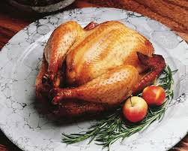
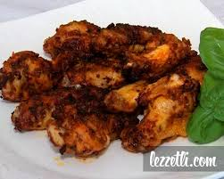
Bu hakikate işaret eden bir hadise ve bir keramet-i Gavsiye: Bir zaman, Hazret-i Gavs-ı Âzam Şeyh Geylânî’nin terbiyesinde, nazdar ve ihtiyare bir hanımın birtek evlâdı bulunuyormuş. O muhterem ihtiyare, gitmiş oğlunun hücresine, bakıyor ki, oğlu bir parça kuru ve siyah ekmek yiyor. O riyazattan zaafiyetiyle, validesinin şefkatini celb etmiş. Ona acımış. Sonra Hazret-i Gavs’ın yanına şekvâ için gitmiş. Bakmış ki, Hazret-i Gavs, kızartılmış bir tavuk yiyor. Nazdarlığından demiş:
“Yâ Üstad! Benim oğlum açlıktan ölüyor; sen tavuk yersin!”
Hazret-i Gavs tavuğa demiş: “Kum biiznillâh!” O pişmiş tavuğun kemikleri toplanıp tavuk olarak yemek kabından dışarı atıldığını, mutemet ve mevsuk çok zatlardan, Hazret-i Gavs gibi kerâmât-ı harikaya mazhariyeti dünyaca meşhur bir zâtın bir kerameti olarak, mânevî tevatürle nakledilmiş. Hazret-i Gavs demiş: “Ne vakit senin oğlun da bu dereceye gelirse, o zaman o da tavuk yesin.”
Bundan sonra tavuk yada diğer leziz taamları yerken aklmıza gelsin ☺ Ya da belki de hazret- Gavs’ın makamına erişmek zor olduğundan bundan sonra tavuk yememiz zor olacak sanırım ..☹

Slide 16
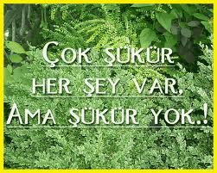
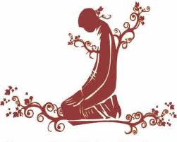
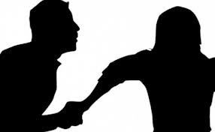
İşte, Hazret-i Gavs’ın bu emrinin mânâsı şudur ki: Ne vakit senin oğlun da ruhu cesedine, kalbi nefsine, aklı midesine hâkim olsa ve lezzeti şükür için istese, o vakit leziz şeyleri yiyebilir.
Eğer ziyade ve lüks mala mübtela olursa insan o zaman dini izzetini, namusunu fedaya mecbur olur. Dikkat edin ekser geçimsizlik ve kavga ve münakaşa ve ailevi geçimsizliklerin temelinde bu hata vardır. Ya Rabbi bugün de beni rızıklandırdın, karnımı doyurdun, sana şükürler olsun! demiyor. Onu unutuyor, neden evim olmadı, arabam olmadı, çeşit çeşit elbiselerim olmadı diye kocasına küser yada hakaret eder, yada koca bunları alıcam diye ahiretini feda eder, sonunda hepsini kaybeder.

Slide 17
DÖRDÜNCÜ NÜKTE
“İktisat eden, maişetçe aile belâsını çekmez” meâlindeki لاَ يَعُولُ مَنِ اقْتَصَدَ hadis-i şerifi sırrıyla, “iktisat eden, maişetçe aile zahmet ve meşakkatini çok çekmez.”
Evet, iktisat kat’î bir sebeb-i bereket ve medar-ı hüsn-ü maişet olduğuna o kadar kat’î deliller var ki, had ve hesaba gelmez. Ezcümle, ben kendi şahsımda gördüğüm ve bana hizmet ve arkadaşlık eden zatların şehadetleriyle diyorum ki:
İktisat vasıtasıyla bazan bire on bereket gördüm ve arkadaşlarım gördüler. Hattâ dokuz sene (şimdi otuz sene) evvel benimle beraber Burdur’a nefyedilen reislerden bir kısmı, parasızlıktan zillet ve sefalete düşmemekliğim için, zekâtlarını bana kabul ettirmeye çok çalıştılar.

Slide 18
DÖRDÜNCÜ NÜKTE
Ben o zengin reislere dedim: “Gerçi param pek azdır; fakat iktisâdım var, kanâate alışmışım. Ben sizden daha zenginim!” Mükerrer ve musırrâne teklîflerini reddettim. Cây-ı dikkattir ki, iki sene sonra, bana zekâtlarını teklîf edenlerin bir kısmı, iktisâdsızlık yüzünden borçlandılar.
Lillâhilhamd, onlardan yedi sene sonraya kadar o az para, iktisâd bereketiyle bana kâfî geldi; benim yüz suyumu döktürmedi, beni halklara arz-ı hâcete mecbûr etmedi. Hayatımın bir düstûru olan nâstan istiğnâ mesleğimi bozdurmadı.
Evet, iktisat etmeyen, zillete ve mânen dilenciliğe ve sefalete düşmeye namzettir.Bu zamanda isrâfâta medar olacak para çok pahalıdır. Mukabilinde bazan haysiyet, namus rüşvet alınıyor. Bazan mukaddesât-ı diniye mukabil alınıyor, sonra menhus bir para veriliyor. Demek, mânevî yüz lira zararla maddî yüz paralık bir mal alınır. Eğer iktisat edip hâcât-ı zaruriyeye iktisar ve ihtisar ve hasretse,
إِنَّ اللَّهَ هُوَ الرَّزَّاقُ ذُو الْقُوَّةِ الْمَتِينُ وَمَا مِنْ دَابَّةٍ فِى الْاَرْضِ اِلَّا عَلَى اللّهِ رِزْقُهَا sırrı ve sarahatiyle ummadığı tarzda yaşayacak kadar rızkını bulacak. Çünkü şu ayet taahhüd ediyor.
(Muhakkak ki Allah; O,rızık verendir,güç,kuvvet sahibidir. Yeryüzünde canlı bir mahluk yok ki onun rızkı Allah’a ait olmasın )

Slide 19
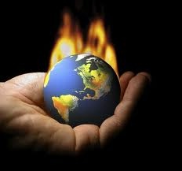
DÖRDÜNCÜ NÜKTE
Hacat-ı zaruriye de asıl olan insanın yaşaması için lazım olandır. Eğer insanın yaşaması için şart olan bir ihtiyaç ise ona hacat-ı zaruriye tabir edilir. Günümüzün en büyük hastalığı hacat-ı gayri zaruriyenin hacat-ı zaruriye olarak telakki edilmesidir. Mesela günümüzde evdeki bir çok alet ve edavat zaruri sınıfındadırlar ama gayri zaruridirler günümüzde hacat-ı zaruri olarak telakki edilmektedirler.
Mesela evlerimizdeki LED veya LCD TV’ler, gelişmiş cep telefonları, eşlerimizin ev ararken 4+1 olsun takıntıları, yemek davetlerimizde sofralarımızın çeşitliliği ve estetik görüntü verme adına kullanılan malzemeler, çocuklarımızı evlendirirken alınanlar yapılan masraflar.. Sanki bunları yapmazsak olmaz, onlar olmazsa insan yaşayamaz gibi algılanmaktadırlar. Buna hacat-ı gayri zaruriyenin hacat-ı zaruri olarak görülmesi denir.

Slide 20
DÖRDÜNCÜ NÜKTE
Hacat-ı gayri zaruriye kesretlidir, yani çoktur surekli değişir ve artar. Eğer insan güzel geçinmeyi bu gayri zarurilerde ferahlık ve iyi standart olarak telakki ederse, kazancını yetiştiremez, iktisad edemez. İsrarata kolay girer.
Kredi kartlarına mahkum olur başkalara el açar bir nevi dilenci olur. Bu hataya devam edenler başkalarına mahcub olurlar ve manevi şahsiyetlerini tenzil ederler. Hem rızk başkadır, mal başkadır. İnsanın yediği içtiği gıdalar rızıkdır. Ama evi, arabası, ev eşyaları, iş yerleri, bunlar, malıdır. İnsanın yaşaması için rızık lazımdır. Rızık ise birkere 40 gün yetecek kadar zaten vücudumuzda depo şeklinde vardır ve beslenme noktasından rızık gönderme birşekilde zaten devam etmektedir demek rızık taahhud-i rabbani altındadır ama mal öyle değildir. Kimine verir, kimine vermez. Kimine az verir, kimine çok. Bu çalışmaya bağlı değildir hikmete bağlıdır.

Slide 21
DÖRDÜNCÜ NÜKTE
Evet, rızık ikidir: Biri hakikî rızıktır ki, onunla yaşayacak. Bu âyetin hükmü ile, o rızık taahhüd-ü Rabbânî altındadır. Beşerin sû-i ihtiyarı karışmazsa, o zarurî rızkı herhalde bulabilir. Ne dinini, ne namusunu, ne izzetini feda etmeye mecbur olmaz.
İkincisi, rızk-ı mecazîdir ki, sû-i istimâlâtla hâcâtı gayr-ı zaruriye hâcât-ı zaruriye hükmüne geçip,görenek belâsıyla tiryaki olup, terk edemiyor. İşte bu rızık taahhüd-ü Rabbânî altında olmadığı için, bu rızkı tahsil etmek, hususan bu zamanda çok pahalıdır. Başta izzetini feda edip zilleti kabul etmek, bazan alçak insanların ayaklarını öpmek kadar mânen bir dilencilik vaziyetine düşmek, bazan hayat-ı ebediyesinin nuru olan mukaddesât-ı diniyesini feda etmek suretiyle o bereketsiz, menhus malı alır. Hem bu fakr u zaruret zamanında, aç ve muhtaç olanların elemlerinden ehl-i vicdana rikkat-i cinsiye vasıtasıyla gelen teellüm, o gayr-ı meşru bir surette kazandığı parayla aldığı lezzeti, vicdanı varsa acılaştırıyor. Böyle acip bir zamanda, şüpheli mallarda, zaruret derecesinde iktifa etmek lâzımdır.
Yani başkaları perişan iken sen nasıl safa çekebilirsin? Ya vicdanını iptal edeceksin, o zaman insan olmakdan çıkarsın. Böylesine bir zamanda elindekilerle iktifa et. Şimdi Filipinlerdeki müslümanlar ve insanlık alemindeki tüm sefalet çekenler eziyet çekerken biz nasıl rahat ederiz?

Slide 22
İKTİSAT BİLİMİNİN TANIM I YANLIŞTIR? !
Kaynaklar kıt (Rızkın garantisi cenab-ı haktır)
İhtiyaçlar sınırsız (çünkü gayr-i zarure zaruri hale getiriliyor)
En yüksek tatmini sağla (kanaatsizlik hastalığı)

Slide 23
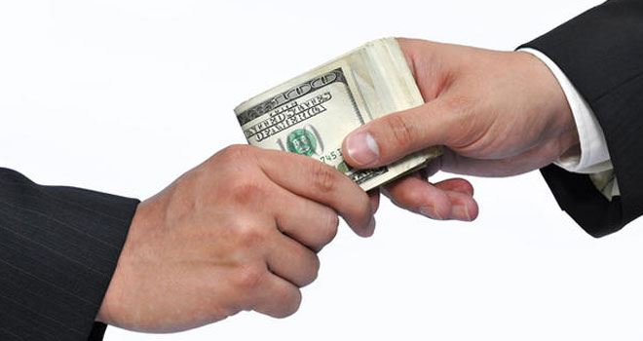
… Evet, iktisat etmeyen, zillete ve mânen dilenciliğe ve sefalete düşmeye namzettir. Bu zamanda isrâfâta medar olacak para çok pahalıdır. Mukabilinde bazan haysiyet, namus rüşvet alınıyor. Bazan mukaddesât-ı diniye mukabil alınıyor, sonra menhus bir para veriliyor. Demek, mânevî yüz lira zararla maddî yüz paralık bir mal alınır.

Slide 24
Ali Ulvi KURUCU, Üstad’ın hayatındaki iktisadın istiğnanın tefsiri olduğunu ve bu iki hasleti lâzımla melzum olarak ifade etmektedir.
Birbirini gerektiren iki kavram olduğu, birbirisiz olması mümkün değildir. Çünkü, iktisad etmeyen namerde muhtaç olur. Namerde muhtaç olan istiğna etmez. Dolayısıyla gelen hediye, zekât ve sadakaları almak mecburiyetinde bilir kendini. İnsanlardan istiğna düsturunu rehber etmek istese de ifa edemez. Bu durumda ehl-i dünyanın ehl-i ilmi, ilmi vasıta-i cer ettiği ittihamını fiilen yalanlamak mümkün olmayacaktır.

Slide 25
İktisat, sebeb-i izzet ve kemal olduğuna delâlet eden bir vakıa:
Bir zaman, dünyaca sehâvetle meşhur Hâtem-i Tâî, mühim bir ziyafet veriyor. Misafirlerine gayet fazla hediyeler verdiği vakit, çölde gezmeye çıkıyor. Bakar ki, bir ihtiyar fakir adam, bir yük dikenli çalı ve gevenleri beline yüklemiş, cesedine batıyor, kanatıyor. Hâtem ona dedi:
“Hâtem-i Tâî, hediyelerle beraber mühim bir ziyafet veriyor. Sen de oraya git; beş kuruşluk çalı yüküne bedel beş yüz kuruş alırsın.”
O muktesit ihtiyar demiş ki: “Ben bu dikenli yükümü izzetimle çekerim, kaldırırım; Hâtem-i Tâî’nin minnetini almam.”
Sonra Hâtem-i Tâî’den sormuşlar: “Sen kendinden daha civanmert, aziz kimi bulmuşsun?”
Demiş: “İşte o sahrâda rast geldiğim o muktesit ihtiyarı benden daha aziz, daha yüksek, daha civanmert gördüm.”

Slide 26
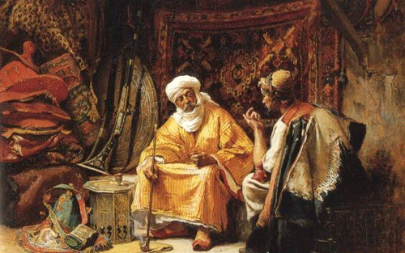
Horasanlı iki derviş birbirlerinden ayrılmadan seyahat ederlerdi. Biri zayıftı, iki gecede bir yemek yerdi. Öbürü kuvvetliydi. Günde üç öğün yemek yerdi. Nasıl olduysa, bunları casus diye bir şehrin girişinde yakaladılar. Her ikisini de bir odaya koyup kapıyı kerpiçle ördüler. İki hafta sonra suçsuz oldukları anlaşıldı. Kapıyı açınca gördüler ki, kuvvetlisi ölmüş, zayıf olanı sağ salim yaşıyor.
Herkes buna hayret etti. Durumu gören bir bilge kişi dedi ki: “Ben bunun aksi olsa şaşardım.
Çünkü kuvvetli olan çok yemek yerdi.
O açlık ve susuzluğa dayanamadı ve
öldü. Oysa öbürü kendini tutardı, âdeti
üzere açlığa tahammül etti ve sağ olarak kurtuldu.

Slide 27
Hadis kitaplarından öğrendiğimize göre, onun sofrası çok çeşitli yemeklerden meydana gelen zengin bir sofra değildi. Sade bir hayat yaşadığı için sofrası da sadeydi. O, yemek için yaşamaz, yaşamak için yerdi. Eve geldiğinde yemek yoksa bunu problem etmez, bazen bir iki hurma ile yetindiği olurdu.
Hz. Peygamber, günde iki kere yemek yerdi. Az yemeyi tavsiye ederdi. Haram olan yiyecek ve içecekler hâriç, diğer yiyecekleri yerdi. Sadece et veya sadece sebze yemek gibi tek yönlü beslenmezdi. Bazı yemekleri daha çok sevse de, hiçbir yemek için "sevmiyorum" ifadesini kullanmazdı. Yemeğin israf edilmesini menederdi.
Bir gün, Nebiler Nebisinin oturarak namaz kıldığını gören Ebu Hureyre sorar: “Ey Allahın elçisi! Hasta mısın? Peygamberimiz (SAV) cevap verir: “HAYIR, AÇIM”. YA BİZ? Onun (SAV) ümmeti olan bizler en son ne zaman aç kaldık?

Slide 28
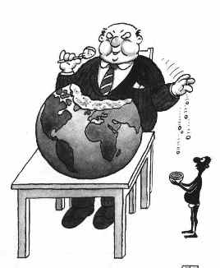
ÜÇÜNCÜ NETİCE:
Hırs, ihlâsı kırar, amel-i uhreviyeyi zedeler. Çünkü, bir ehl-i takvânın hırsı varsa, teveccüh-ü nâsı ister. Teveccüh-ü nâsı mürâât eden, ihlâs-ı tâmmı bulamaz. Bu netice çok ehemmiyetli, çok câ-yı dikkattir. Elhasıl, israf, kanaatsizliği intaç eder. Kanaatsizlik ise, çalışmanın şevkini kırar, tembelliğe atar, hayatından şekvâ kapısını açar, mütemadiyen şekvâ ettirir.
Haşiye: Evet, hangi müsrifle görüşsen, şekvâlar işiteceksin. Ne kadar zengin olsa da yine dili şekvâ edecektir. En fakir, fakat kanaatkâr bir adamla görüşsen, şükür işiteceksin.
Hem ihlâsı kırar, riyâ kapısını açar. Hem izzetini kırar, dilencilik yolunu gösterir. İktisad ise, kanaati intac eder.
عَزَّ مَنْ قَنَعَ ذَلَّ مَنْ طَمَعَ hadisin sırrıyla (kanaat eden aziz olur, tamah eden zillete düşer), kanaat, izzeti intaç eder. Hem sa’ye ve çalışmaya teşcî eder. Şevkini ziyadeleştirir, çalıştırır. Çünkü, meselâ bir gün çalıştı. Akşamda aldığı cüz’î bir ücrete kanaat sırrıyla, ikinci gün yine çalışır. Müsrif ise, kanaat etmediği için, ikinci gün daha çalışmaz. Çalışsa da şevksiz çalışır.

Slide 29
Peygamberimiz (SAV), Allah'ın affetmeyeceği insan tiplerinden birisi, "diğer insanlara karşı yükümlü bulunduğu mesuliyetlerden bihaber olandır" diye buyurmaktadır. Bu hususta birçok âyet-i kerime ve hadis-i şerif mevcuttur. Bunlardan birkaçını burada hemen zikredelim.
1) "Allah'ın rızasını kazanmak ve gönüllerindeki imanı kuvvetlendirmek için mallarını hayra sarfedenlerin durumu bir tepede kurulmuş güzel bir bahçeye benzer ki, üzerine bol yağmur yağınca iki kat üzüm verir. Bol yağmur yağmasa bile en azın¬dan bir çisinti düşer ve yine bolca üzüm verir." (2/265)
2) "Hayır olarak harcadıklarınızın hepsi kendiniz içindir. Yapacığınız harcamayı, ancak Allah'ın rızasını kazanmak için harcayın. Hayır kasdıyla verdiğiniz ne varsa, size tam olarak noksansız verilir ve siz asla haksızlığa uğramazsınız." (2/272)
3) "Mallarını gece ve gündüz, açık ve gizli hayra sarfedenlerin mükâfatlarını Rableri verecektir. Onlar için ne korku, ne de üzüntü vardır." (2/274)
4) "Allah faiz gelirini eksiltir, hayırsevenlerinkini arttırır." (2/276)
5) "Ey inanç sahipleri, size verdiğimiz zenginliklerden bir kısmını yoksullara harcayın. Alışverişin, dostluğun ve şefaatin olmadığı (kıyamet) günü gelmeden hayır işleyin." (2/254)

Slide 30
Hadis-i şerifler:
1) "Bir kimse kardeşine yardım etmeye uğraşırsa Allah da ona yardım eder."
2) "Doğrulukta ve iyilikte yardımlaşın, fakat kötülük ve günahta yardımlaşmaktan kaçının."
3) "Bir ülkede bir kimse açlıktan ölürse, bütün ülke halkı ondan sorumlu olur."
4) "İnsanların en hayırlısı insanlara faydalı olandır.»
Bediüzzaman Hazretleri şöyle seslenmektedir:
"Fakr u zaruret zamanında aç ve muhtaç olanların elemlerinde ehl-i vicdana rikkat-ı cinsiye vasıtasıyla gelen teellüm, o gayr-ı meşru bir surette kazandığı para ile aldığı lezzeti, vicdanı varsa acılaştırır. Böyle acip bir zamanda, şüpheli mallarda zaruret derecesinde iktifa etmek lâzımdır. Yüz aç adamın huzurunda kemal-i lezzet ile fazla yenilmez."

Slide 31
Ebu Ali ibni Sina كُلُوا وَاشْرَبوُا وَلاَ تُسْرِفُوا âyetini şöyle tefsir etmiş.
Yani, ilm-i tıbbı iki satırla topluyorum. Sözün güzelliği kısalığındadır. Yediğin vakit az ye. Yedikten sonra dört beş saat kadar daha yeme. Şifa hazımdadır. Yani, kolayca hazmedeceğin miktarı ye, nefse ve mideye en ağır ve yorucu hal, taam taam üstüne yemektir.

Slide 32
Hakkın hatırı alidir; Hiçbir hatıra feda edilmez. Zekat hakkın hatırıdır o zaman…
1/40

Slide 33
سُبْحَانَكَ لاَعِلْمَ لَنَاۤ اِلاَّ مَاعَلَّمْتَنَاۤ اِنَّكَ اَنْتَ الْعَلِيمُ الْحَكِيمُ

